Slide 1
Всемирный День донора крови
ГОРОДСКОЙ ЦЕНТР ТРАНСФУЗИОЛОГИИ УЗ «6-Я ГОРОДСКАЯ КЛИНИЧЕСКАЯ БОЛЬНИЦА»
к.м.н. Гольдинбер Б.М.
заведующий отделением организации производственной и клинической трансфузиологии Городского центра трансфузиологии учреждения здравоохранения «6-я городская клиническая больница», г. Минск

Slide 2
Зачем сдавать кровь?
Сдача крови позволяет спасти жизни пациентов, которые пережили тяжелую аварию и потеряли большое количество крови.
Причины могут включать:
пополнение резервов банков и центров крови;
получение дополнительного заработка;
создание стресса для организма (положительно влияет на ускоренное обновление кровяных телец);
улучшение настроения и повышение самооценки от альтруистического поступка.

Slide 3
Донорская кровь жизненно необходима:
пострадавшим от ожогов и травм;
при проведении сложных операций;
при тяжёлых родах;
для поддержания жизни пациентам с нарушением свертывания крови и малокровием;
кровь является жизненно необходимой для онкологических пациентов при химиотерапии;
кровь необходима для производства ряда лекарственных препаратов.

Slide 5
Положительное влияние донорства очевидно и постоянные доноры отмечают, что стали меньше болеть простудными заболеваниями и чувствуют себя превосходно. При регулярной сдаче крови костный мозг постоянно вырабатывает новые молодые клетки, а это, в свою очередь, дает более сильный иммунитет.
Как известно, доноры моложе выглядят и медленнее стареют. Прямого подтверждения этому, конечно, нет. Скорее всего, в первую очередь молодость связана с тем, что человек ведет здоровый образ жизни, следит за здоровьем.

Slide 6
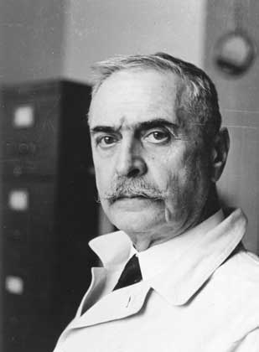
В 1901 году Карл Ландштейнер открыл группы крови человека по системе АВО, что послужило началом новой области иммунологии – изосерологии.
За выдающееся открытие Карлу Ландштейнеру была присуждена Нобелевская премия, а его день рождения – 14 июня 1868 года – отмечается как Всемирный день донора.

Slide 7
Первое в истории медицины переливание крови с учетом групповой совместимости произвел американский хирург Джорж Крайл в 1909 г.
Джорж Крайл
(1864 -1943)

Slide 8
В Беларуси первое переливание крови с учетом групповой совместимости осуществил в 1923 году ассистент клиники госпитальной хирургии (ныне 3-я городская клиническая больница) Шапиро Моисей Наумович (1884 - 1970), ставший
позже профессором.

Slide 9
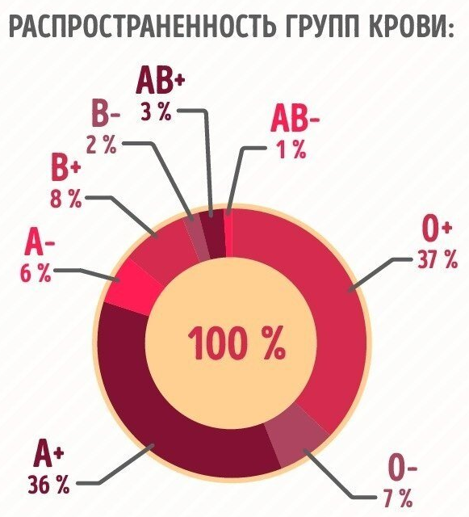
Какая группа крови самая востребованная в донорстве?
Бытует мнение, что самая востребованная группа крови в донорстве — первая положительная. И это правда. Она лучше всего совместима с остальными, поэтому чаще всего используется при переливании. Не менее популярна и первая отрицательная, так как она считается универсальной и подходит для разных групп крови.
Но, если требуется донорство плазмы, куда полезнее будет четвертая группа крови, так как плазма, которая извлекается из неё, подойдёт для всех групп крови.
Так какая кровь самая востребованная? Любая. Большое количество разнообразной крови в банке — обязательное условие удачных ее переливаний.

Slide 10
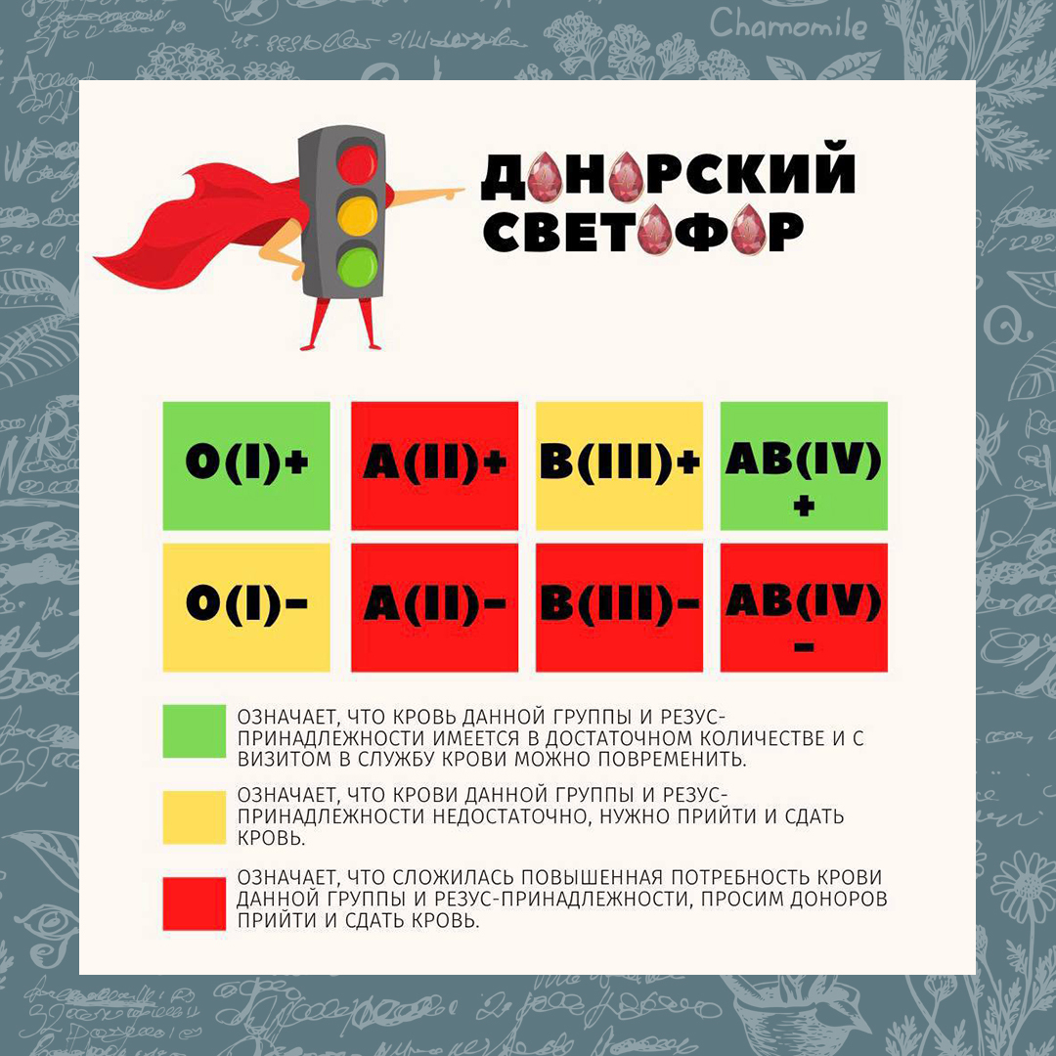

Slide 11
Организации здравоохранения обеспечивают проведение мероприятий по пропаганде, рекрутированию и развитию донорства.
Совместно с организациями здравоохранения эти задачи должны выполнять Государственные органы, в т.ч. исполнительные и распорядительные, а также Белорусское Общество Красного Креста, профессиональные союзы и другие общественные объединения, учреждения образования.

Slide 12
Условия выполнения донорских функций
Выполнение донорских функций допускается при условии, что здоровью донора не будет причинен вред.
По выбору донора функция может выполняться как на возмездной, так и безвозмездной основе (отказ от выплаты расходов).

Slide 13
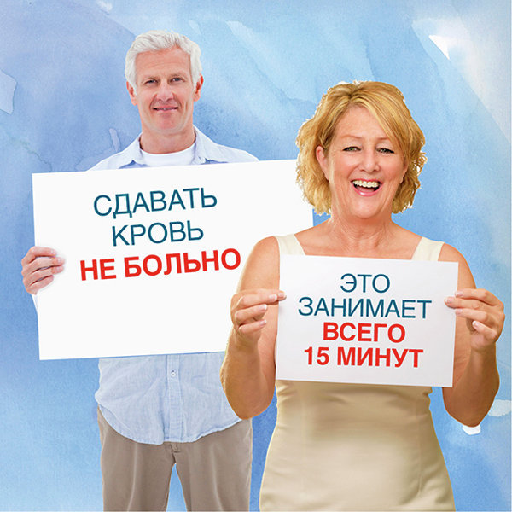
Стать донором может практически любой здоровый гражданин Республики Беларусь, если он старше 18 лет, не имеет противопоказаний к донорству, а его вес больше 55 кг.

Slide 14
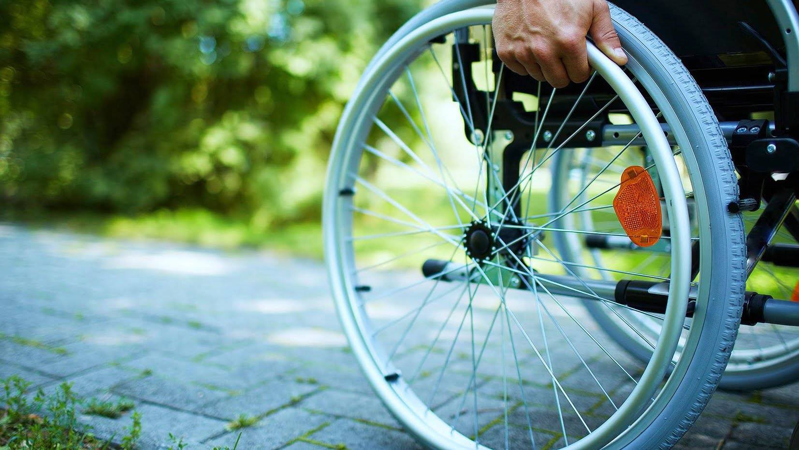
Кому нельзя быть донором?
Лицам, имеющим следующие отклонения :
гепатиты;
ВИЧ;
инфекционные заболевания;
серьёзные проблемы с сердечно-сосудистой системой;
плохое зрение;
хронические заболевания;
инвалидность.

Slide 15
ЗАКОН РЕСПУБЛИКИ БЕЛАРУСЬ
"О донорстве крови и ее компонентов"
Подписан 14 октября 2022 г. N 214-З
Принят Палатой представителей 20 сентября 2022 г.
Одобрен Советом Республики 26 сентября 2022 г.
Вступил в силу с 21 апреля 2023 года

Slide 16
Могу ли я стать донором крови?
Статья 26. Лица, имеющие право на выполнение донорской функции
К выполнению донорской функции допускаются граждане Республики Беларусь, а также иностранные граждане и лица без гражданства, постоянно проживающие в Республике Беларусь, в возрасте от 18 до 65 лет, обладающие полной дееспособностью, не имеющие заболеваний, состояний и форм рискованного поведения.

Slide 17
Статья 39. Гарантии и компенсации донору
В день сдачи крови, ее компонентов работники освобождаются от работы на все рабочее время (смену) согласно правилам внутреннего трудового распорядка или утвержденному графику работ (сменности) с сохранением за ними среднего заработка за этот день (смену), военнослужащие, лица начальствующего и рядового состава - от исполнения обязанностей военной службы (службы) с сохранением за ними денежного довольствия за этот день, а обучающиеся в дневной форме получения образования - от образовательного процесса.

Slide 18
Компенсационные выплаты | Сумма
За дозу крови | 168 руб. 00 коп.
За 600 мл плазмы, полученные методом автоматического афереза | 235 руб.20 коп.
За 5 доз тромбоцитов, полученных методом автоматического цитафереза | 440 руб. 00 коп
За 600 мл изоиммунной плазмы, полученной методом автоматического плазмафереза | 648 руб.00 коп.

Slide 19
ПРОЧИЕ ВЫПЛАТЫ | СУММА
За незавершенную донацию | 12 руб. 00 коп.
За несостоявшуюся донацию | 4 руб. 00 коп.
При отказе от возмещения расходов, связанных с выполнением донорских функций (завтрак не выдается) | 12 руб.00 коп.

Slide 20
Донорам, которым проведено не менее четырех донаций крови, не менее 16 донаций компонентов крови в течение 12 месяцев, предшествующих дню наступления временной нетрудоспособности (независимо от причины ее наступления), пособие по временной нетрудоспособности назначается с первого дня утраты трудоспособности в размере 100 процентов среднедневного заработка.

Slide 21
Доноры, которым проведено не менее 20 донаций крови, не менее 40 донаций компонентов крови, отказавшиеся от возмещения расходов, связанных с выполнением ими донорской функции, а также доноры, которым проведено не менее 40 донаций крови, не менее 80 донаций компонентов крови, получившие возмещение расходов, связанных с выполнением ими донорской функции, награждаются нагрудным знаком отличия Министерства здравоохранения "Ганаровы донар Рэспублiкi Беларусь" в порядке, установленном Президентом Республики Беларусь.

Slide 22
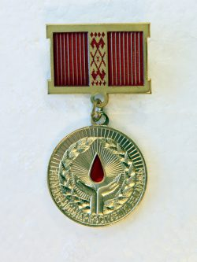
с 27 декабря 2014 г. до вступления в силу настоящего Закона:
одна безвозмездная донация крови приравнивается к одной безвозмездной донации крови, одна безвозмездная донация плазмы, лейкоцитов, тромбоцитов - к одной безвозмездной донации компонентов крови;
одна возмездная донация крови приравнивается к одной донации крови донора, одна возмездная донация плазмы, лейкоцитов, тромбоцитов - к одной донации компонентов крови.

Slide 23
Статья 40.
Донору, награжденному нагрудным знаком отличия "Ганаровы донар Рэспублiкi Беларусь", предоставляются следующие льготы, права и гарантии:
скидка в размере 25 процентов на платные медицинские услуги в государственных организациях здравоохранения, за исключением платных медицинских услуг, тарифы на которые регулируются Министерством здравоохранения (по согласованию с Министерством антимонопольного регулирования и торговли);
внеочередное медицинское обслуживание в государственных организациях здравоохранения, в том числе в тех, в которых он обслуживался до выхода на пенсию, если иное не установлено законодательством;

Slide 24
Как подготовится к сдаче крови ?
Соблюдение донорами рекомендаций
службы крови
позволяет улучшить
переносимость донации.

Slide 25
Что можно и нужно есть донору перед сдачей крови – список рекомендуемых продуктов:
Порция напитка – обязательна непосредственно перед процедурой сдачи крови во избежание развития гиповолемической реакции организма из-за резкого изменения артериального давления. Рекомендуется выпить минеральную воду, сладкий чай, компот из сухофруктов, сок.
Легкий завтрак за 2-3 часа до сдачи крови – накануне донации во избежание обморока и слабости рекомендуется перекусить отварными крупами на воде либо макаронными изделиями без добавления масла. Также можно есть хлеб, сушку, сухари (не магазинные снеки!), простое галетное и овсяное печенье.
Рыба, приготовленная на пару и отварное мясо нежирных сортов.
Отварной картофель, другие сырые либо пропаренные овощи.
Фрукты (кроме запрещенных).

Slide 26
Чего нельзя есть донорам перед сдачей крови – запрещенные продукты и напитки:
Копченая, острая и жареная пища с многочисленными специями – табу как минимум в течение 48 часов перед процедурой донации.
Соленья – также запрещены.
Молочные продукты, в том числе йогурты, сыр, сливки, масло, а также яйца – причина такого запрета проста: употребление даже небольшого количества жиров и животных белков сказывается на составе и качестве крови, и мешает ее разделению на компоненты. Кроме того, из-за микрочастиц жира сыворотка крови становится слишком густой, вязкой, и приобретает мутный вид, именуемый хилезом плазмы.
Орехи, финики и бананы – запрещены по той же причине.
Свекла – рекомендуется исключить за 48 часов перед сдачей крови.
Черника – рекомендуется исключить за 72 часа до забора крови.

Slide 27
Чего нельзя есть донорам перед сдачей крови – запрещенные продукты и напитки:
Колбасные изделия – сосиски, колбаса, балык, ветчина и т.д.
Чипсы, сухарики, халва, семечки, всевозможные снеки, а также кетчуп, майонез, другие магазинные соусы и маринады – содержат множество вредных синтетических веществ, помогающих продуктам долгое время сохранять вкус, цвет и свежесть (которой, к слову, в них быть не может – ведь это искусственная пища!). В списке ингредиентов добрую часть занимают самые разные пищевые добавки Е-шки (нередко вызывающие опасные заболевания), правду о которых расскажет наша тематическая статья «Полезные и вредные пищевые добавки – настольная таблица».
Сладкие магазинные напитки – содержат вредные красители.
Алкоголь, энергетические напитки – об их приеме донору следует забыть навсегда. Но если уж вы не смогли отказать другу в его день рождения, воздержитесь от сдачи крови в ближайшие 48 часов. Некоторые специалисты рекомендуют увеличить время до 72 часов.

Slide 28
Другие запреты:
Лекарственные средства – об их приеме в течение предшествующих донации 72 часов следует уведомить специалистов на станции переливания крови.
Курение – еще один враг здоровья не только донора, а и пациента, получающего такую кровь. В день сдачи крови от сигарет придется отказаться. Кроме того, дышать табачным дымом также запрещено (как минимум полтора часа до процедуры).
Важно! Соблюдение рекомендаций по питанию донора строго обязательно! Малейшие нарушения в диете могут привести к серьезному изменению качества крови и ее компонентов.

Slide 29
Предупреждение :
повремените сдавать кровь, если вы чувствуете недомогание (озноб, головокружение, головную боль, слабость);
не следует сдавать кровь после ночного дежурства или бессонной ночи.

Slide 30
Непосредственно перед донацией донорам предоставляется
горячий сладкий чай, печенье, вафли – средства профилактики обмороков.
Работа выездной бригады осуществляется в режиме работы предприятия (организации, учреждения), предпочтительнее организовывать Дни донора в утренние часы, до обеда.
Доноры приходят на сдачу крови в своей одежде и обуви, поверх которой надеваются бахилы.
В среднем одна бригада за рабочую смену может заготовить кровь от 80 – 150 доноров.

Slide 31
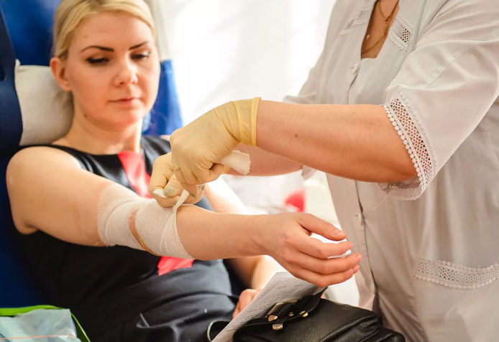
Рекомендации после сдачи крови:
10–15 минут посидите спокойно и, если вы хорошо себя чувствуете (не испытываете слабости или головокружения), выпейте сладкий чай.
Если вы почувствовали головокружение обратитесь к медперсоналу. Самый простой способ помочь себе – лечь и поднять ноги выше головы или сесть и опустить голову между колен. Ни в коем случае не пытайтесь идти или вести машину, если у вас кружится голова!
В течение 3-4 часов не снимайте повязку и старайтесь ее смачивать. Это убережет вас от возникновения синяка (если синяк появился, на ночь сделайте повязку с гепариновой мазью и/или троксевазином).
Не курите два часа после донации. Избегайте в этот день тяжелых физических и спортивных нагрузок, подъема тяжестей, в том числе и сумок с покупками.
Полноценно и регулярно питайтесь в течение 2 суток после донации и выпивайте не менее 2 литров жидкости в день: соки, воду, не крепкий чай (алкоголь не рекомендуется).

Slide 32
Без урегулирования вопросов, связанных с донорством крови, невозможно динамичное развитие как здравоохранения, так и всей страны в целом. Поэтому Беларусь, как и все цивилизованные страны, движется в трех направлениях:
Первое направление — это создание запасов компонентов крови.
Второе — обеспечение безопасности доноров.
Третье — движение в сторону волонтерства.
Новая редакция закона о донорстве крови и ее компонентов направлена именно на приведение всех направлений к реалиям сегодняшнего дня.

Slide 33
Статья 19. Волонтеры
Для организации мероприятий по пропаганде и развитию донорства организации здравоохранения, Белорусское Общество Красного Креста, другие общественные объединения, учреждения образования привлекают, осуществляют отбор волонтеров по определяемым ими критериям. Волонтеры осуществляют деятельность на основании безвозмездных гражданско-правовых договоров.

Slide 34
В мае 2005 г. на Всемирной ассамблее здравоохранения был провозглашен Всемирный день донора крови.
Девиз нынешней кампании: «Двадцать лет безвозмездной радости: спасибо вам, доноры крови!».
В число рекомендуемых мероприятий входят памятные события, встречи и семинары, церемония чествования доноров, кампании в социальных сетях, тематические трансляции в СМИ, музыкальные и художественные мероприятия в знак благодарности донорам крови, публикации соответствующих историй и другие виды деятельности, направленные на популяризацию донорского движения.

Slide 35
Доноры – разные люди с разными судьбами, но похожи одним - они спасают жизнь, отдавая ради этого свою кровь.
Миллионы людей обязаны своей жизнью тем, кого они никогда не видели – донорам, которые добровольно дают кровь, не получая за это какого-либо существенного материального вознаграждения.
Нас нельзя обвинить в черствости и тому подобных качествах. Но есть одно «но». Мы забываем о том, что тысячи больных людей нуждаются в компонентах и препаратах крови каждый день, что кроме громких трагических событий есть и повседневная жизнь, и человеческие судьбы, зависящие от нашего самопожертвования, сострадания, гуманизма, благородства и любви.
Нельзя отнимать шанс на жизнь у тех, для кого донорская кровь – это единственная надежда на выздоровление, единственный шанс выжить!
Присоединяйся к донорскому движению!

Slide 36
